Slide 1
Python Project 6
같은 그림 찾기

Slide 2
프로젝트 개요
목표
같은 그림 찾기 프로그램을 구현하라
요구 사항
Python 3 사용
tkinter 모듈 사용
비고
뼈대 코드 제공
이미지 제공
원하는 library, module, method 및 parameter 추가 가능
같은 그림 찾기 설명
후면 참조

Slide 3
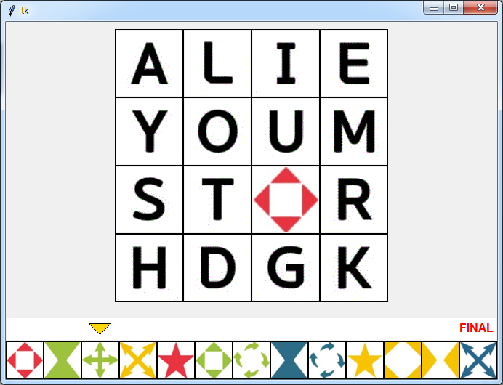
같은 그림 찾기 설명 – GUI 예제
Maintable
Hidden
image
Conveyor

Slide 4
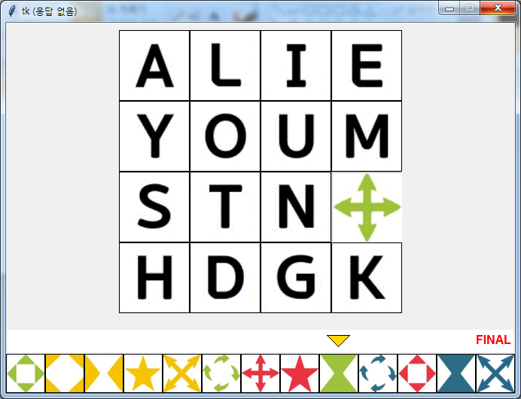



같은 그림 찾기 설명 – 실행 예제
일치
불일치
전진
버려짐
일치
추가

Slide 5
게임 실행 순서
초기 GUI 구성
이미지 선택 후 Conveyor와 비교
Conveyor 좌측 이동 새 이미지 추가
Conveyor 위치 우측 한 칸 전진
일치하는가?
no
no
yes
마지막 이미지?
no
FINAL 이미지?
yes
yes
게임 종료

Slide 6








프로젝트 세부사항 (1)
Maintable 구성하기
4x4 크기로 구성
앞면 이미지들과 뒷면 이미지들간 랜덤 매칭
앞면 이미지 클릭 시 뒷면 이미지 3초간 공개
<앞>
<뒤>

Slide 7


프로젝트 세부사항 (2)
Conveyor belt 구성
그림 이미지 shuffle
총 이미지 16개 중 임의로 13개 선택해 구성
시작 위치 10번째 이미지
이미지 중복 X
새로운 이미지 추가 시 기존 이미지 제외하고 추가
화살표가 FINAL에 도착한 후 일치하는 도형을 찾으면 게임 종료
화살표가 좌측 끝에 도착한 후 일치하는 도형을 찾지 못하면 게임 종료

Slide 8
프로젝트 세부사항 (3)
사용 모듈 설명
tkinter
Python의 GUI 구성을 위한 모듈
Frame, Button, Label 등 다양한 widget 포함
random
Random number 생성을 위한 모듈
PIL
이미지 데이터 처리를 위한 모듈
JPG 파일을 읽어오기 위해 필요
Time
Time interval을 위한 모듈

